Slide 1

LA MONTANA DE ORO
Las exportaciones mineras crecen 84,3% y superan el
promedio 2010-2025 en 161,8%.
ESTRATEGIA · DECISION · EJECUCION
KARTAL Consulting | kartal.com.ar | Viernes 18 de Junio de 2026
Notes:
Hook: la mineria argentina rompio todos los records en cuatro meses. Contexto: US$3.254M, crecimiento 84,3%, record historico. Bajada: litio y oro como motores del boom. Consecuencia: segundo vector de divisas genuinas para Argentina. «US$3.254 millones en cuatro meses: la mineria argentina rompio todos los records»

Slide 2
CUATRO MESES. UN RECORD QUE CAMBIA EL MAPA
+84,3%
Crecimiento interanual de exportaciones mineras — Enero a Abril 2026
US$3.254 millones — el mayor nivel de la historia argentina
161,8% por encima del promedio 2010-2025 | Fuente: Ministerio de Economia
«US$3.254 millones en cuatro meses: la mineria argentina rompio todos los records»
Notes:
Hook: +84,3% es el crecimiento interanual de las exportaciones mineras. Contexto: US$3.254M acumulados en solo cuatro meses. Bajada: 161,8% por encima del promedio historico 2010-2025. Consecuencia: no es un pico coyuntural, es un salto estructural. «US$3.254 millones en cuatro meses: la mineria argentina rompio todos los records»

Slide 3
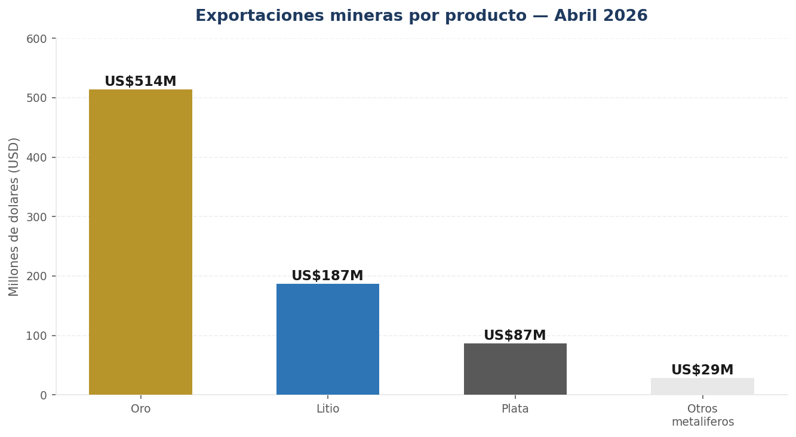
ORO Y LITIO: LOS DOS MOTORES DEL BOOM
Abril 2026: US$817M exportados | Oro $514M (63%) — Litio $187M (23%)
KARTAL Consulting | kartal.com.ar | Viernes 18 de Junio de 2026
Notes:
Hook: el record lo hacen dos productos. Contexto: oro lidera con $514M, litio sigue con $187M. Bajada: juntos representan el 86% de las exportaciones mineras de abril. Consecuencia: la diversificacion dentro del sector reduce riesgo. «US$3.254 millones en cuatro meses: la mineria argentina rompio todos los records»

Slide 4
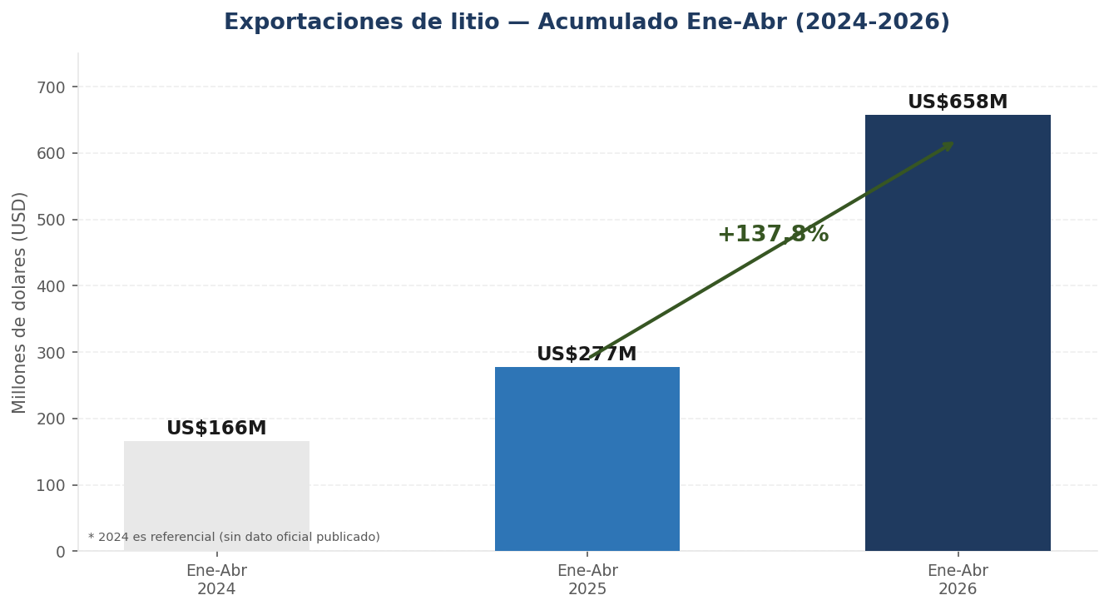
EL LITIO: LA APUESTA ESTRUCTURAL DE ARGENTINA
+137,8% interanual | Volumenes fisicos +53,7% | No es precio: es produccion real
«US$3.254 millones en cuatro meses: la mineria argentina rompio todos los records»
Notes:
Hook: el litio crece 137,8% en valor pero tambien 53,7% en volumen fisico. Contexto: no es solo un efecto precio, hay produccion adicional real. Bajada: Argentina avanza en el Triangulo del Litio junto a Chile y Bolivia. Consecuencia: el crecimiento tiene sustento productivo, no es una burbuja. «US$3.254 millones en cuatro meses: la mineria argentina rompio todos los records»

Slide 5
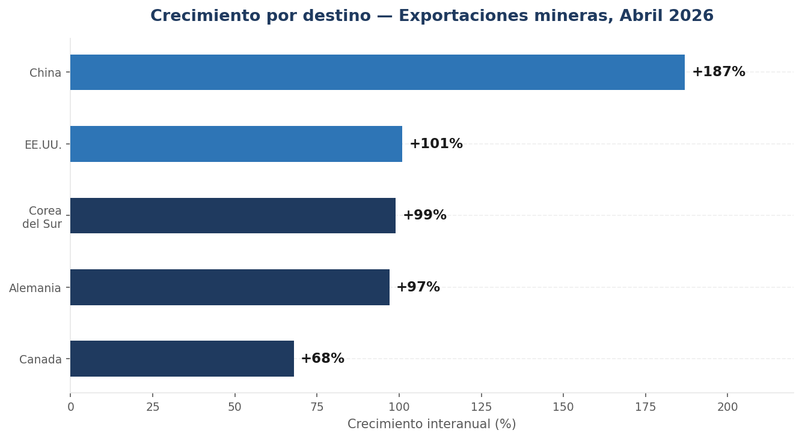
EL MUNDO COMPRA ARGENTINA: CHINA LIDERA CON +187%
89% de las exportaciones de abril concentradas en 6 destinos | US$730M
KARTAL Consulting | kartal.com.ar | Viernes 18 de Junio de 2026
Notes:
Hook: China es el comprador de litio que mas crece: +187%. Contexto: EEUU +101%, Corea +99%, Alemania +97%. Bajada: la demanda es global y viene de las cadenas de baterias y metales preciosos. Consecuencia: Argentina no depende de un solo comprador. «US$3.254 millones en cuatro meses: la mineria argentina rompio todos los records»

Slide 6
LA TRAMPA QUE NADIE VE: EXTRAEMOS, PERO NO PROCESAMOS
LO QUE EXPORTAMOS
LO QUE PODRIAMOS HACER
Oro sin refinar
(via Suiza)
Litio como
carbonato/hidroxido
Plata en
lingotes
Refinacion de oro
en Argentina
Celdas y baterias
de litio
Plata para
electronica e IA
Capturamos el valor de la extraccion. El valor agregado sigue yendose afuera.
«US$3.254 millones en cuatro meses: la mineria argentina rompio todos los records»
Notes:
Hook: Argentina exporta el recurso crudo, no el producto terminado. Contexto: el oro se refina en Suiza, el litio se transforma en Asia. Bajada: el salto cualitativo pendiente es la industrializacion local. Consecuencia: cada dolar exportado hoy podria valer 3-5 veces mas con procesamiento. «US$3.254 millones en cuatro meses: la mineria argentina rompio todos los records»

Slide 7
ARGENTINA TIENE AHORA UN SEGUNDO VECTOR DE DIVISAS
10,9%
de las exportaciones totales del pais ya son mineria
Por primera vez en su historia, Argentina consolida tres
vectores exportadores simultaneos:
1. AGRO — tradicional, estacional, sujeto a clima
2. ENERGIA — Vaca Muerta en expansion
3. MINERIA — record historico, con RIGI como catalizador
«US$3.254 millones en cuatro meses: la mineria argentina rompio todos los records»
Notes:
Hook: por primera vez Argentina tiene tres vectores exportadores simultaneos. Contexto: agro, energia y mineria operan en paralelo. Bajada: el 10,9% de participacion minera en exportaciones totales es historico. Consecuencia: la dependencia del agro se diluye estructuralmente. «US$3.254 millones en cuatro meses: la mineria argentina rompio todos los records»

Slide 8
TRES FUTUROS POSIBLES PARA LA MINERIA ARGENTINA
RIGI atrae
inversion y
escala refinacion
Crecimiento
se mantiene
sin escalar
Caida del
precio litio/oro;
inversion frenada
>US$12.000M
en 2027
~US$9.000M
en 2026
<US$6.000M
RIGI activo
Litio industrializado
Argentina como hub
minero regional
Record se sostiene
Sin salto cualitativo
en valor agregado
local
Retroceso parcial
Exposicion a volatilidad
de commodities
sin cobertura
KARTAL Consulting | kartal.com.ar | Viernes 18 de Junio de 2026
Notes:
Hook: el futuro depende de tres variables: precio, inversion y politica. Contexto: el escenario base es crecimiento sostenido sin salto cualitativo. Bajada: el techo es >$12.000M anuales si el RIGI funciona y se suma refinacion. Consecuencia: la ventana de decision es ahora, no en 2028. «US$3.254 millones en cuatro meses: la mineria argentina rompio todos los records»

Slide 9
LA IDEA QUE QUEDA
«US$3.254 millones en cuatro meses: la mineria argentina rompio todos los records»
Analisis completo en kartal.com.ar/informes/mineria_record_2026.php
KARTAL Consulting | kartal.com.ar | Viernes 18 de Junio de 2026
Notes:
Cierre: la frase que resume todo el informe. Contexto: record historico de exportaciones mineras. Bajada: Argentina consolida un tercer vector exportador. Consecuencia: la oportunidad de posicionarse en la cadena minera es ahora. «US$3.254 millones en cuatro meses: la mineria argentina rompio todos los records»

